Slide 1
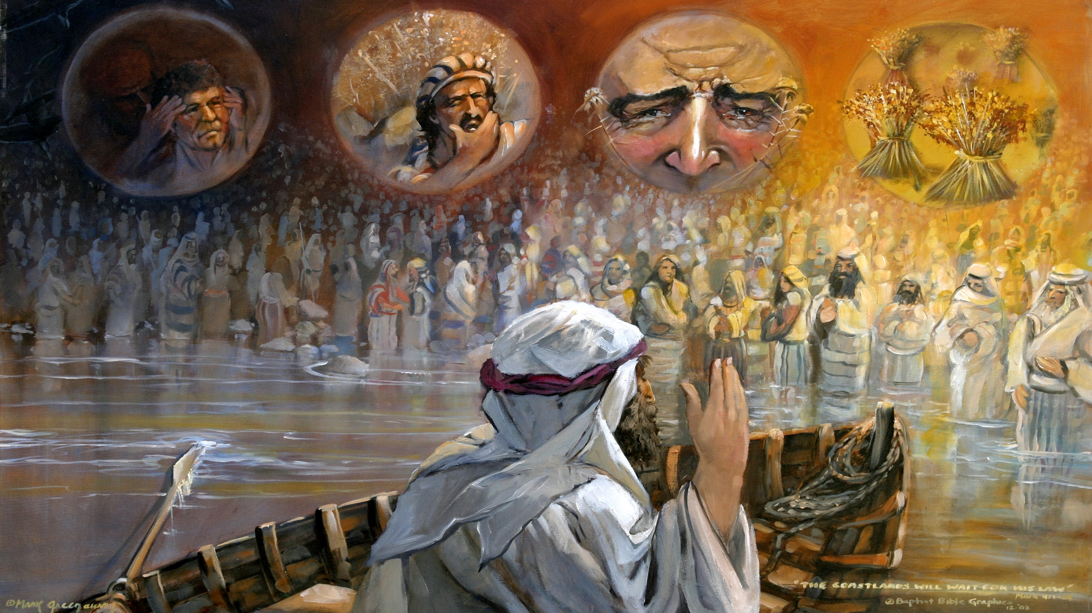
Les paraboles
Leçon 4 pour le 27 juillet 2024

Slide 2
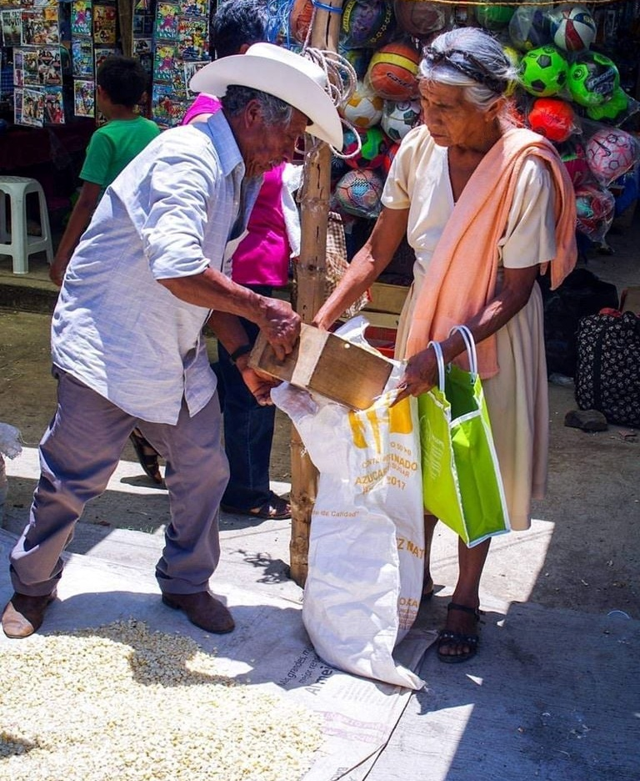
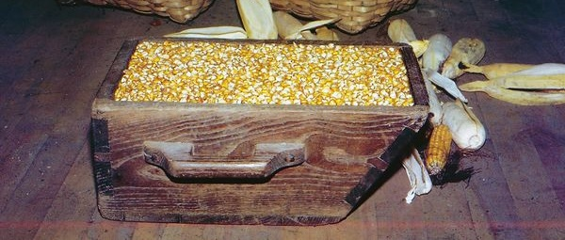
« Faites attention à
ce que vous entendez !
La mesure que vous employez pour mesurer sera aussi utilisée pour vous et il vous sera
donné davantage encore. Car celui qui a quelque chose, on lui donnera davantage ;
mais celui qui n'a rien,
on lui enlèvera
même ce qu'il a. »
(Marcos 4. 24-25)
Lecture de la semaine :
Marc 4.1-34 ; Jacques 1.21 ;
Esaïe 6.1-13 ; Psaume 104.12 ;
Daniel 4.10-12.

Slide 3
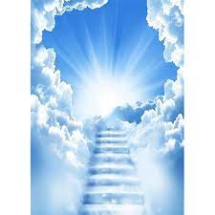
      « En étudiant les paraboles de Jésus dans Marc 4, nous remarquons un motif important : le royaume de Dieu. Ce thème est introduit pour la première fois dans
      Marc 1.14, 15 : « Jésus alla dans la Galilée, prêchant l’Evangile de Dieu. Il disait :
      Le temps est accompli, et le royaume de Dieu est proche. »
      Quelle est la signification du royaume de Dieu, tel qu’il est présenté dans Marc ?
      La recherche de la réponse à cette question sera le principal sujet de discussion
      de cette semaine. La compréhension de ce motif et de sa signification nous aidera
      à mieux comprendre les paraboles de Jésus. »
Introduction :
« Thèmes de la leçon : L’étude de cette semaine passera en revue les thèmes de l’accomplissement du temps et du royaume de Dieu, dans des sections choisies de l’Évangile de Marc. Notre étude comprend deux sections ; notamment :
1. Le royaume de Dieu par rapport au livre de Daniel.
Dans cette partie, nous étudierons un contexte possible pour l’expression de
Marc 1.15 : « Le temps est accompli. »
2. Le royaume de Dieu dans l’Évangile de Marc.
Cette section comprend une analyse contextuelle de l’expression
« le royaume de Dieu » dans Marc 1 et 4. »
(Guide d’étude
de la Bible,
coin du moniteur, p. 50
.)

Slide 4

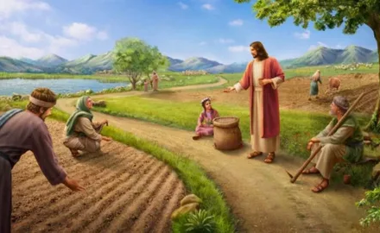

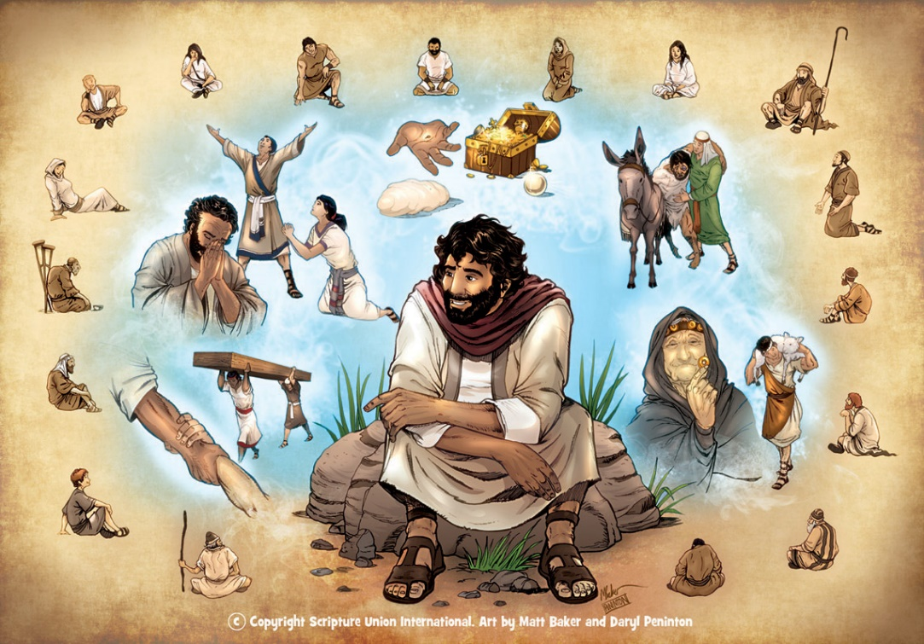






Une parabole est le récit d'un événement fictif (basé ou non sur des événements réels) dont on déduit, par comparaison ou similitude, une vérité importante ou un enseignement moral.
C'est le système que Jésus a principalement utilisé dans son enseignement. (Marc 4.34). Ses paraboles étaient généralement tirées de la vie quotidienne et donc faciles à retenir et à appliquer.
Lorsque ses auditeurs sont rentrés chez eux, ils ont partagé ce qu'ils avaient appris avec leur famille et leurs amis.
La raison d'être des paraboles. Marc 4.10-12-12
La parabole du semeur :
  Le semeur est sorti pour semer... Marc 4.1-9
  L'explication de la parabole. Marc 4.13-20
Autres paraboles :
  La lampe et la mesure. Marc 4.21-25
  La croissance et la moutarde. Marc 4.26-32

Slide 5
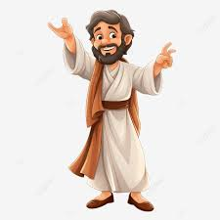
« Le Christ devait... présenter des vérités que le peuple n'était pas préparé à recevoir ni même à comprendre. C'est l'une des raisons pour lesquelles il enseignait en paraboles. En tirant ses instructions des scènes de la vie ordinaire ou de la nature, il captait l'attention et impressionnait les cœurs.
Plus tard, ceux qui l'avaient entendu illustrer ainsi ses enseignements par les objets qui leur étaient familiers pouvaient se rappeler les exhortations du divin Maître. Ses paroles devenaient alors de plus en plus claires dans la pensée de ceux qui avaient ouvert leur cœur à l'action du Saint-Esprit. Les mystères s'éclaircissaient et ce qui avait d'abord été difficile à saisir devenait évident.
Jésus s'efforçait de trouver le chemin de tous les cœurs. Grâce à un choix d'illustrations variées, il n'exposait pas seulement la vérité sous ses aspects divers, mais il l'adaptait aux différentes classes de ses auditeurs. Il attirait leur attention par des images prises dans la vie quotidienne. Personne ne pouvait dire qu'il avait été oublié ou laissé de côté. Les plus humbles et les plus grands pécheurs entendaient une voix qui leur parlait avec tendresse et sympathie. »
(E. G. White, Paraboles
de Jésus,
p. 14.)

Slide 6


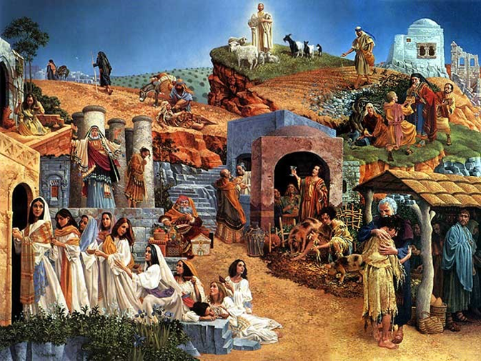
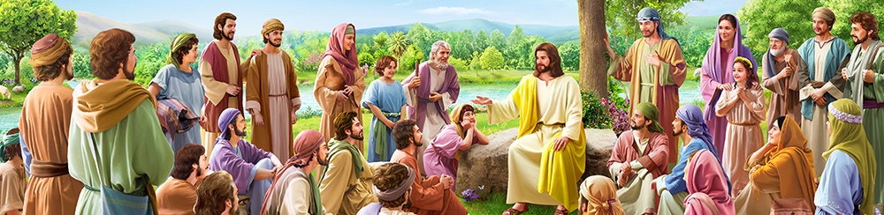
La raison d’être des paraboles
« …et ainsi « Ils ont beau regarder, ils ne voient pas ; ils ont beau entendre, ils ne comprennent pas ; sinon ils reviendraient à Dieu et Dieu leur pardonnerait ! » (Marc 4.12)
La prédication de Jésus tournait autour du Royaume des cieux (Marc 1.14-15). Beaucoup de ses paraboles ont été racontées pour expliquer la nature de ce Royaume (Marc 4.30).
Il est intéressant de noter que la raison invoquée par Jésus lui-même pour justifier l'utilisation de paraboles est tout à fait étonnante : pour qu'ils ne comprennent pas, ne se convertissent pas et ne soient pas pardonnés (Marc 4.12).
Ce n'était pas nouveau. En lui ordonnant de prêcher, Dieu dit à Isaïe :
« Vous entendez bien, et vous ne comprenez pas ; vous voyez bien, et vous ne comprenez pas. Il ne verra pas de ses yeux, n'entendra pas de ses oreilles, ne comprendra pas de son cœur, ne se convertira pas, et il y aura guérison pour lui » (Esaïe 6.9-10)
Celui qui a faim de la Parole de Dieu entendra la vérité
et se réjouira. Mais celui qui ne veut pas entendre,
aussi simple que soit cette vérité, refusera de comprendre, de changer et de recevoir le salut.

Slide 7
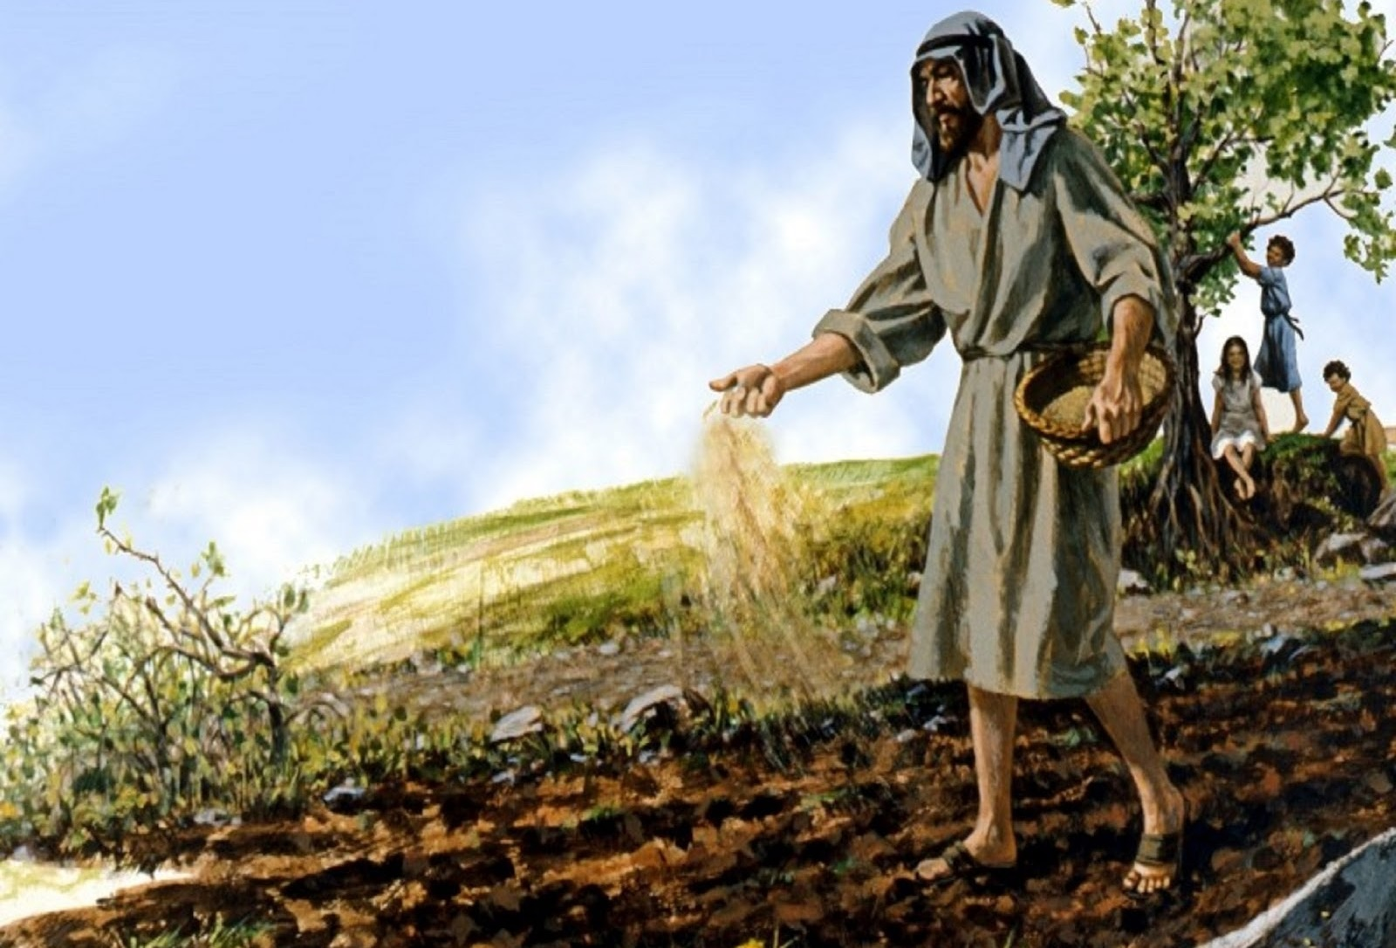
La parabole
du semeur
« Il leur enseignait beaucoup de choses
en utilisant des paraboles et il leur disait dans son enseignement : « Écoutez !
Le semeur sortit pour semer. »
(Marc 4. 2-3)

Slide 8
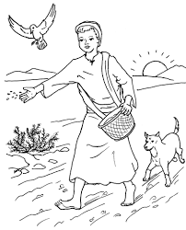
La parabole du semeur
« La mission du Christ fut incomprise de ses contemporains, car sa venue sur la terre ne correspondait pas à leur attente.
Il était le centre de toute l'économie juive.
Les cérémonies imposantes du culte avaient été établies par Dieu. Elles étaient destinées à annoncer qu'au temps marqué apparaîtrait celui qu'elles préfiguraient. Mais les Juifs s'étaient attachés aux formes et aux rites et avaient oublié totalement leur signification symbolique.
      Les traditions, les maximes et les préceptes humains avaient voilé l'enseignement divin et constituaient autant d'obstacles qui les empêchaient de parvenir à la connaissance de la véritable religion…»
(E. G. White,
Paraboles
de Jésus,
p. 22.)
.)

Slide 9
La parabole du semeur
« …Et quand vint la Réalité dans la personne du Christ, ils ne reconnurent pas en lui l'accomplissement de tous leurs types, la substance même des ombres de leurs services religieux...
L’Evangile de Jésus-Christ fut pour eux une pierre d'achoppement parce qu'ils exigeaient des signes au lieu d'un Sauveur. Pour eux, le Messie devait être un vaillant guerrier qui établirait par de grands faits d'armes son empire sur les ruines des royaumes terrestres.
      C'est à cette attente que répondit le Sauveur par la parabole du semeur. Ce n'est ni par la force, ni par de violents combats que devait triompher le royaume de Dieu, mais par l'introduction d'un principe nouveau dans le cœur des hommes. »
(E. G. White,
Paraboles
de Jésus,
p. 22.)
.)

Slide 10



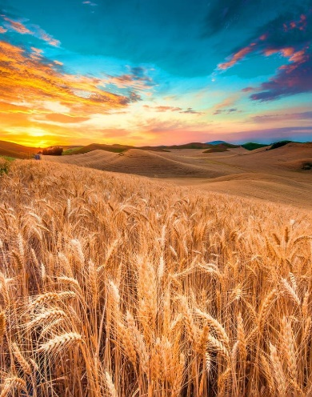
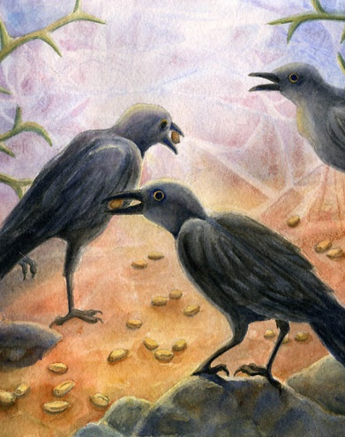
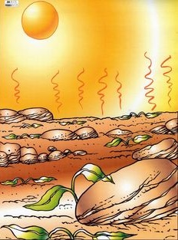
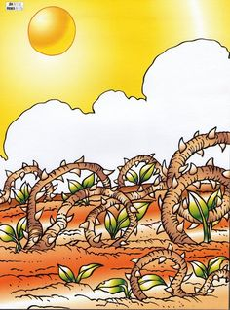


Le semeur sortit pour semer…
« Il leur enseignait beaucoup de choses en utilisant des paraboles et il leur disait dans son enseignement : « Écoutez ! Le semeur sortit pour semer. » (Marc 4. 2-3)
Dans le chemin
En quelques jours,
la graine meurt
( Marc 4.4)
Entre les pierres
En quelques semaines, la graine meurt (Marc 4.5-6)
Parmi les épines
En quelques mois,
la graine meurt
(Marc 4.7)
Sur un bon sol
A la fin de la saison,
la semence fructifie (Marc 4.8).
Le semeur et la semence ne varient pas. Cependant, le résultat est totalement différent
pour chacun des quatre sols. Tout dépend de la manière dont la semence est reçue.

Slide 11
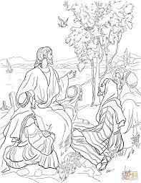
(E. G. White,
Paraboles
de Jésus,
p. 21.)
.)
« La parabole du semeur illustre les mystères du royaume des cieux et l'œuvre du divin laboureur en faveur de son Eglise.
Semblable au semeur qui arpente son champ fraîchement remué, le Christ sema à pleines mains la semence de vérité. Ses paraboles étaient cette graine d'où devaient éclore les plus précieuses vérités de sa grâce.
A cause de sa simplicité, la parabole du semeur n'a pas été appréciée à sa juste valeur. Par la semence lancée dans le sol, le Christ désire attirer notre attention sur la semence évangélique qui a pour effet de ramener l'homme à Dieu.
C'est le souverain Maître de l'univers qui nous a donné la parabole de la menue semence, et ce sont les mêmes lois de la germination qui agissent dans les cœurs pour y faire fructifier la semence de la vérité. »

Slide 12

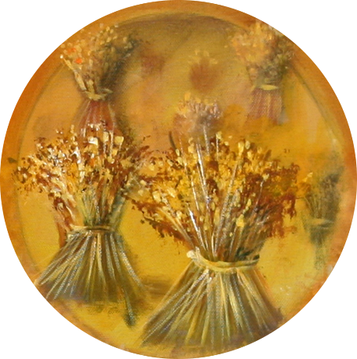
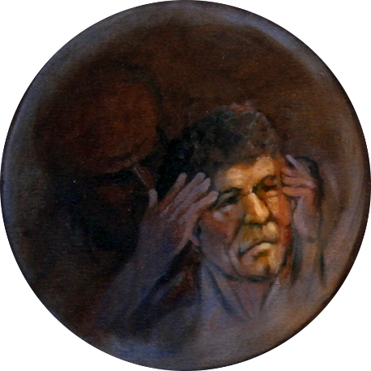
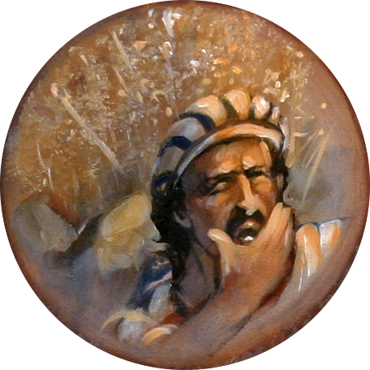
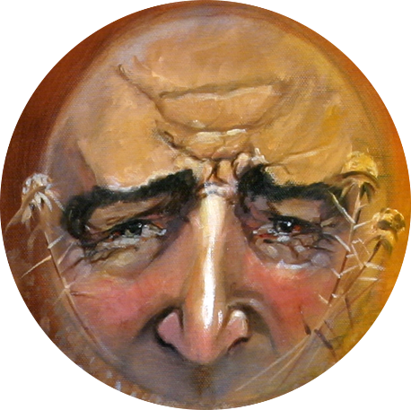
L'explication de la parabole
« Le semeur sème la parole de Dieu. » (Marc 4.14)
La semence est la Parole de Dieu, et le semeur est toute personne qui la transmet.
Dans le chemin
Les auditeurs ne s'y intéressent pas et Satan les égare (Marc 4.15).
Entre les pierres
Ils reçoivent la parole, mais ne supportent pas les épreuves (Marc 4.16-17).
Parmi les épines
Ils reçoivent la parole, mais ils se laissent envahir par les soucis et leurs propres désirs
Sur un bon sol
Ils supportent les épreuves . . Ils portent
du fruit (Marc 4.20).
(Marc 4.18-19).
Quel type de sol suis-je ? Que dois-je faire pour être fécond ?

Slide 13
Autres paraboles
« La parabole du semeur avait pour but de faire comprendre l'influence du terrain sur la croissance de la semence. Le Christ disait virtuellement à ses auditeurs :
Vous n'êtes pas qualifiés pour juger mon œuvre et vous n'avez aucune raison d'être désappointés si je ne partage pas vos idées. L'accueil que vous réservez à mon message est pour vous la chose essentielle, car votre destinée éternelle en dépend. »
(E. G. White, Paraboles de Jésus, p. 30.)

Slide 14
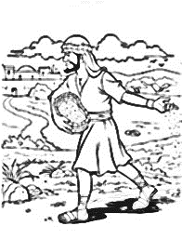
« Par la parabole du semeur, le Christ montre que les différents résultats obtenus par les semailles dépendent de la nature du terrain. Dans chaque cas, le semeur et la semence sont les mêmes.
Le Sauveur souligne de cette manière que si la parole de Dieu reste sans effet sur notre vie, c'est notre faute. Mais les conséquences n'échappent pas à notre contrôle. Il est vrai que nous ne pouvons pas nous changer nous-mêmes, mais le libre choix nous appartient et c'est à nous de décider quelle sera notre destinée éternelle. »
« Rien n'oblige les auditeurs représentés par la semence tombée le long du chemin, dans les endroits pierreux, ou parmi les épines, à rester dans cette condition. L'Esprit de Dieu s'efforce sans cesse de rompre le charme qui les retient au monde et d'éveiller en eux le désir des biens impérissables.
C'est parce qu'ils résistent à l'Esprit que les hommes finissent par ne plus prendre garde aux appels de la parole de Dieu et par en négliger l'étude. Ils sont eux-mêmes responsables de la dureté de leur cœur, qui empêche le bon grain de s'y enraciner, et des mauvaises herbes qui l'étouffent. Il faut cultiver ce jardin qu'est le cœur ; il faut en défricher le terrain par une profonde repentance et en arracher les plantes nuisibles semées par Satan. »
(E. G. White, Paraboles de Jésus, p. 41.)
.)

Slide 15
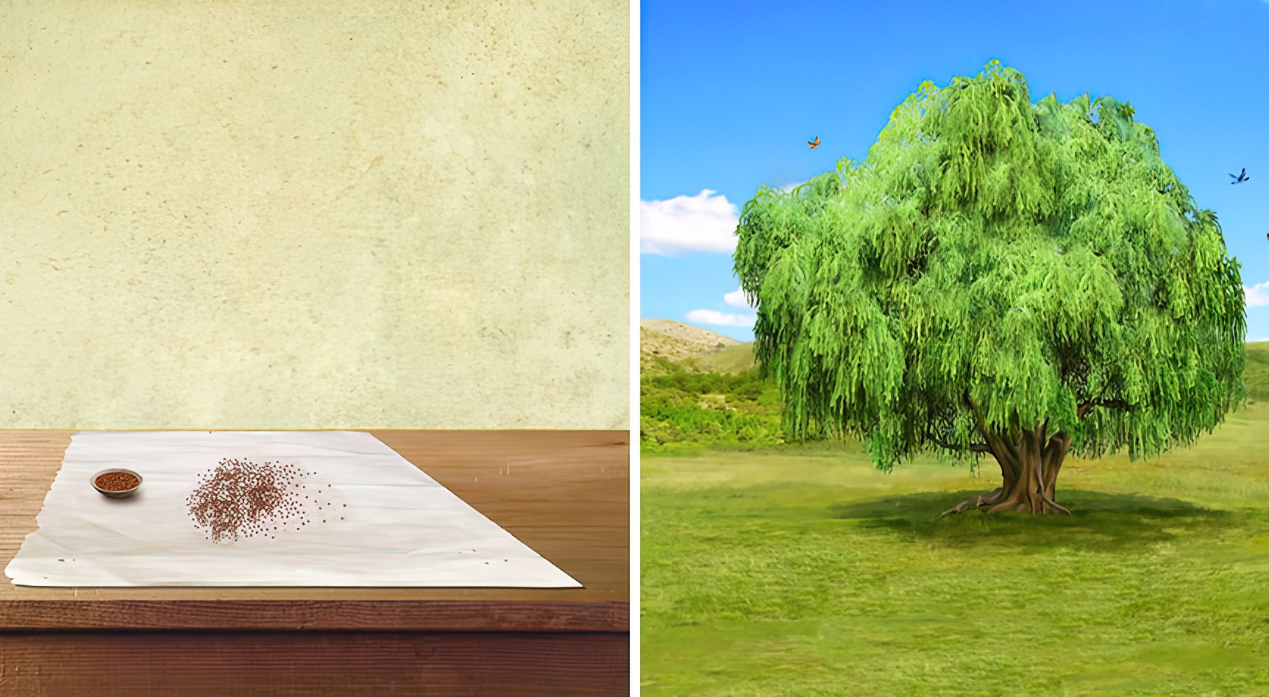
Autres paraboles

Slide 16
« Dieu vous a donné la lumière, non pour la cacher sous le boisseau mais pour la placer sur un chandelier pour que toute la maison puisse en bénéficier.
Votre lumière devrait briller afin d’éclairer les personnes pour lesquelles
le Christ est mort.
La grâce de Dieu régnant dans votre cœur et soumettant votre esprit et vos pensées à Jésus, vous rendra puissant aux côtés de Jésus et de la vérité. »
(E. G. White,
Témoignages pour l'Eglise,
vol. 4, p. 52, 53.)
« Sauver des âmes devrait constituer la tâche principale dans la vie de ceux qui professent le Christ. Nous sommes débiteurs à l'égard du monde de la grâce divine qui nous est donnée, de la lumière qui nous éclaire, et de la vérité dans sa beauté révélée et sa puissance. »

Slide 17


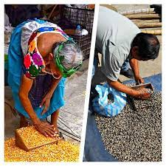
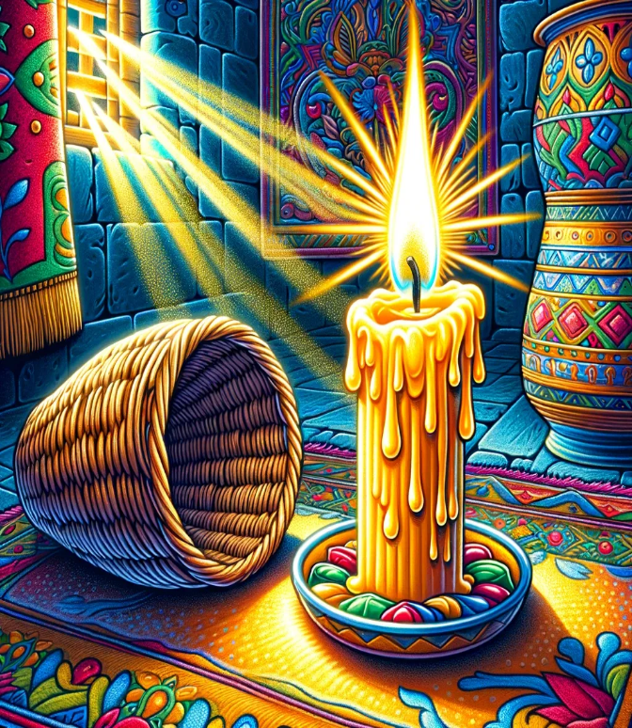
La lampe et la mesure
« Jésus leur disait : « Quelqu'un apporte-t-il la lampe pour la mettre sous un seau ou sous le lit ? N'est-ce pas plutôt pour la mettre sur le porte-lampe ? (Marc 4.21)
« Prenez garde à ce que vous entendez ; car on vous mesurera la mesure dont vous vous servez, et on vous ajoutera ce que vous aurez entendu. » (Marc 4.24).
Dans les rues de la ville, les marchands vendaient leurs produits en utilisant des mesures plus ou moins standard pour mesurer la quantité de produit souhaitée par l'acheteur.
Visualisez la conversation : « Est-ce... ? » « Non ! » « N'est-ce pas... ? » « Bien sûr que oui ! »
Jésus savait comment attirer l'attention de son auditoire. Ils sont maintenant prêts à recevoir la leçon spirituelle.
Peu à peu, Jésus révèle la vérité de l'Evangile pour qu'elle soit connue
de tous (Marc 4.22).
Si le vendeur était bon, il ajoutait un peu plus de produit dans la mesure pour satisfaire son client.
Ce soir-là, en allumant leurs lampes à la maison, « ceux qui
ont des oreilles pour entendre » (Marc 4.23) se sont sans doute souvenus de la leçon.
Si quelqu'un est réceptif
à la vérité, il en recevra encore plus.
Mais s'il la rejette, même la vérité qu'il possède sera perdue (Marc 4.25).

Slide 18
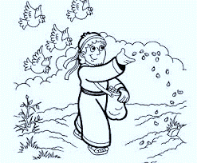
« L'enseignement de Jésus était captivant, il fixait l'attention de ses auditeurs par de fréquentes illustrations tirées des scènes de la nature… Embrassant du regard la foule qui se pressait devant lui, le Sauveur dit à ses disciples : « Vous êtes la lumière du monde » (Matthieu 5.14).
De même que le soleil se lève pour accomplir son œuvre d'amour, pour dissiper les ombres de la nuit et rendre la vie au monde, de même les disciples du Christ doivent poursuivre leur mission, et répandre la lumière du ciel sur ceux qui sont dans les ténèbres de l'erreur et du péché. »
Dans la radieuse lumière du matin, les villes et les villages situés sur les collines environnantes resplendissaient, augmentant encore l'attrait du décor. Dirigeant ses regards de ce côté, Jésus dit : « Une ville située sur une montagne ne peut être cachée. » Puis il ajouta : « On n'allume pas une lampe pour la mettre sous le boisseau, mais on la met sur le chandelier, et elle éclaire tous ceux qui sont dans la maison. »
La plupart de ceux qui écoutaient les paroles de Jésus étaient des paysans et des pêcheurs ; leurs modestes demeures ne comprenaient qu'une seule pièce dans laquelle une lampe unique devait assurer l'éclairage. De même, dit Jésus : « Que votre lumière luise ainsi devant les hommes, afin qu'ils voient vos bonnes œuvres, et qu'ils glorifient votre Père qui est dans les cieux. » (Matthieu 5.14-16.)
(E. G. White, Heureux ceux qui, p. 38.)

Slide 19

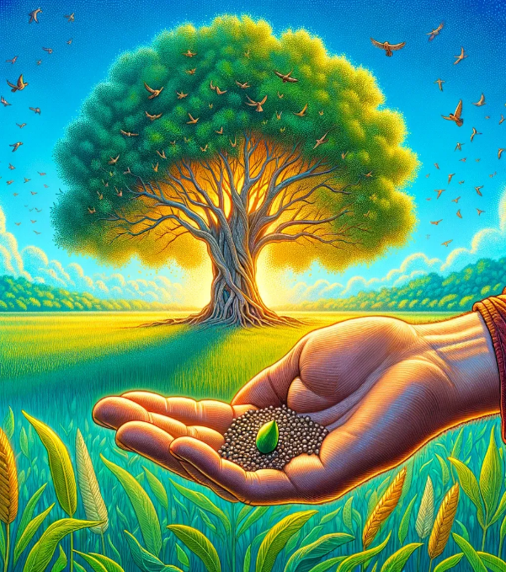
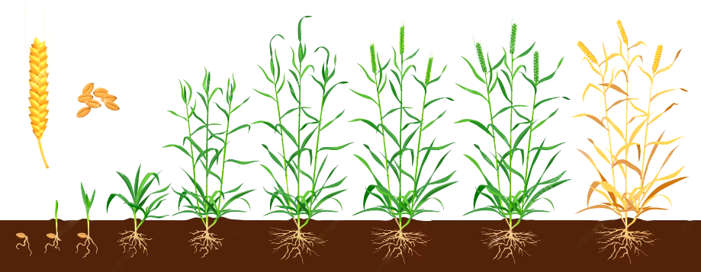
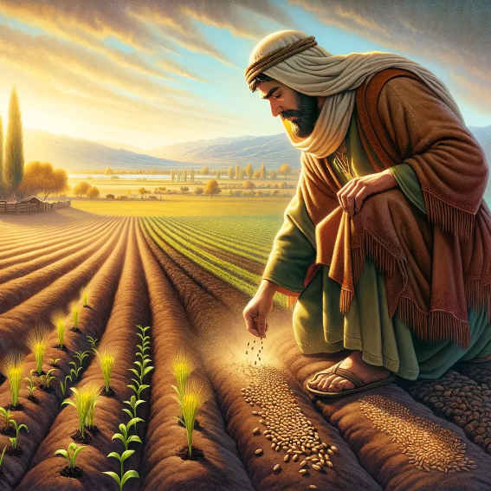
La croissance et la moutarde
« Jésus disait encore : « Voici à quoi ressemble le règne de Dieu : quelqu'un jette de la semence dans son champ. » (Marc 4.26)
Il est comme une graine de moutarde ; quand on la sème dans la terre, elle est la plus petite de toutes les graines du monde. (Marc 4.31)
Jésus rappelle le cycle de croissance
des céréales (Marc 4.28) :
Le Royaume des cieux est comparable à une petite graine de moutarde
(Marc 4.30-31).
L’herbe.
L’épi
Le blé
Dans les 50 jours suivant le semis, la moutarde atteint une hauteur de 30 à 40 cm et est déjà capable de produire des fruits récoltables. Elle peut atteindre jusqu'à 7 mètres de hauteur.
C'est un processus qui dépend de Dieu et non de l'homme (Marc 4.27).
Telle est la semence de l'Evangile plantée dans
le sol fertile du croyant.
Bien sûr, les débuts ont été modestes :
120 personnes « sans instruction » cachées
dans une pièce à Jérusalem.
Par l'action du Saint-Esprit, nous grandissons de plus en plus dans la vérité... jusqu'à ce que Jésus vienne (Marc 4.28 ; Matthieu 13.39).
Mais elle s'est répandue dans le monde entier, ce qui en fait la religion qui compte le plus grand nombre de croyants.

Slide 20

(E. G. White,
Paraboles
de Jésus,
p. 60.)
.)
Histoires de semences
      « Lorsque Jésus proposa cette parabole, on pouvait voir çà et là, dans les prés ou au milieu des champs de blé, des tiges de sénevé s'agitant sous la brise.
Les oiseaux sautillaient de branche en branche et gazouillaient dans le feuillage. Et pourtant, la semence qui avait donné naissance à cette plante géante était la plus minuscule de toutes les graines.
Elle avait d'abord été une faible pousse qui, grâce à sa vitalité, avait crû et prospéré jusqu'à prendre de grandes proportions.
Il en est ainsi du royaume de Dieu : ses débuts paraissent humbles et sans apparence. Comparé aux royaumes terrestres, il est le plus insignifiant. Les princes de ce monde ridiculisaient les prétentions du Christ à la royauté. »

Slide 21
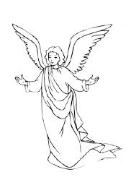
(E. G. White,
Paraboles
de Jésus,
p. 60.)
.)
« Cependant ce royaume spirituel, par les vérités puissantes qui furent confiées à ses sujets, possédait une vie divine.
Quelle rapidité dans sa croissance ! Quelle étendue dans son influence ! Au temps où fut donnée cette parabole, ce royaume n'avait pour représentants que quelques paysans galiléens.»
« Les hommes répugnaient à se mêler à ces pêcheurs pauvres et peu nombreux qui avaient suivi Jésus.
Mais le grain de sénevé devait se développer et étendre ses branches dans toutes les parties du monde. Après avoir ébloui les hommes de leur gloire, les royaumes terrestres disparaîtront, tandis que le royaume du Christ subsistera et atteindra une puissance illimitée. »

Slide 22

« L'une de ses paraboles les plus saisissantes et des plus belles est celle du semeur et de la semence.
« Il en est du royaume de Dieu », disait-il, « comme d'un homme qui jette de la semence en terre ; qu'il dorme ou qu'il veille, nuit et jour, la semence germe et croît sans qu'il sache comment.
La terre produit d'elle-même, premièrement l'herbe, puis l'épi, enfin le blé bien formé dans l'épi. » (Marc 4.26-28.) [...]
Celui qui nous a donné cette parabole est celui qui a créé la petite graine, lui a donné ses propriétés vitales et a présidé aux lois gouvernant sa croissance.
Il en a fait une vivante illustration de la vérité, que ce soit dans le monde naturel ou le monde spirituel. »
(E. G. White, Conseils aux éducateurs, aux parents et aux étudiants, p. 115.)

Slide 23
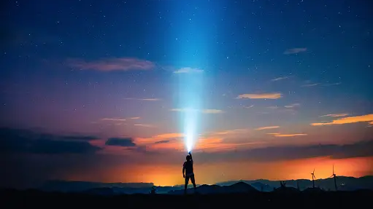
21 « C’est pourquoi rejetez tout ce qui salit
et tous les excès dus à la méchanceté.
Accueillez avec humilité la parole
que Dieu plante dans votre cœur,
car elle à le pouvoir de vous sauver. »
25 « En revanche, il y a celui qui examine attentivement la loi parfaite qui nous procure la liberté,
et il s’y attache fidèlement ;
il ne se contente pas de l’écouter
pour l’oublier ensuite,
mais il la met en pratique…
22 « Ne vous faites pas des illusions
sur vous-mêmes en vous contentant
d’ écouter la parole de Dieu ;
mettez-la réellement
en pratique. »
Eh bien, celui-là sera béni
dans tout ce qu’il fait. »
JE PRIE
Jacques 1. 21-22, 25
J’ADHERE

